Slide 1
E. I. 5 años
CEIP AL-KAZAR
Los Alcázares
PROY. SWAT DE ETWINNING

Slide 2
E. I. 5 años
CEIP AL-KAZAR
Los Alcázares

Slide 3
E. I. 5 años
CEIP AL-KAZAR
Los Alcázares

Slide 5
EL DIRECTOR DE LA SOCIEDAD PROTECTORA DEL PLANETA NOS ENCARGA UNA MISIÓN URGENTE.

Slide 46
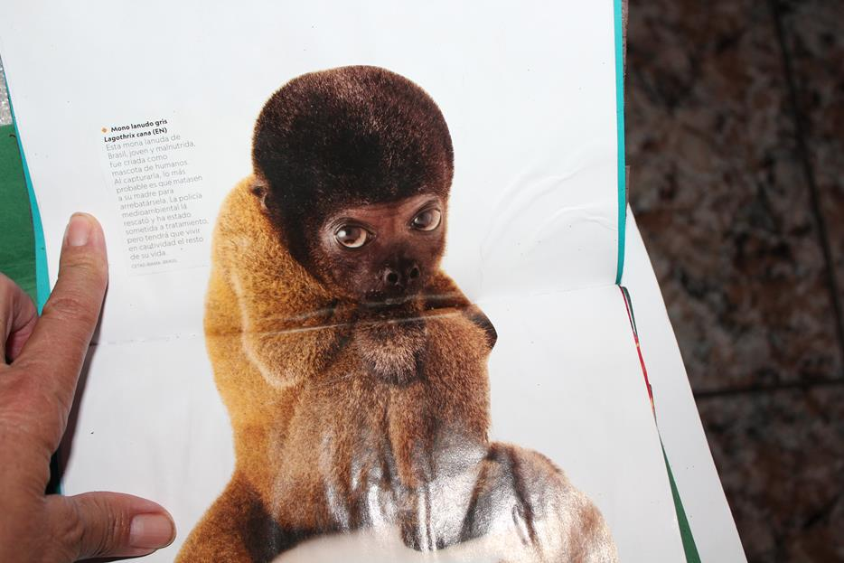

Slide 47
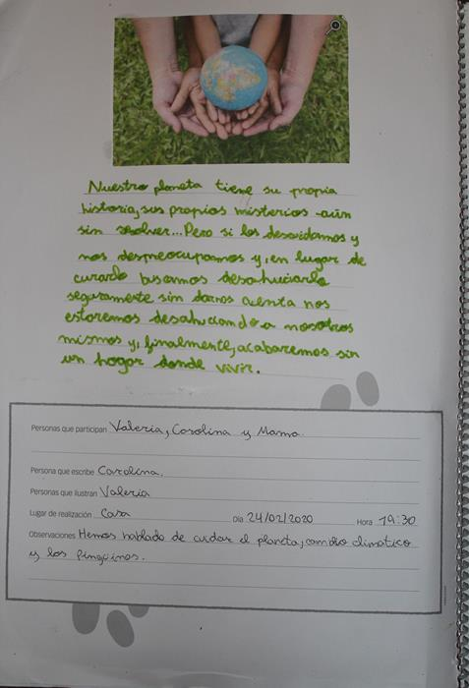

Slide 56
LA BALLENA AZUL

Slide 57
GRACIAS A LAS 27 FAMILIAS POR SUS TRABAJOS Y APORTACIONES
LA SEÑO ROSARIO MUÑOZ,
EL PROY. SWAT DE ETWINNING
PETRONILA PIMENTON,
Y EL DIRECTOR DE LA SOCIEDAD PROTECTORA DEL PLANETA
¡OS FELICITAN!
POR ESTA EXTRAORDINARIA APORTACIÓN PARA SALVAR EL PLANETA.
E. I. 5 años
CEIP AL-KAZAR
Los Alcázares

